Slide 1



PROJET MITANO
bienvenue - welcome
Séminaire de Présentation
Par Dr NANGANA Séverin
(MD, Mph)

Slide 2


Merci de passer en mode « Silencieux »

Slide 3
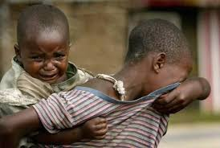
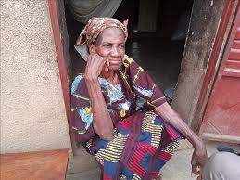
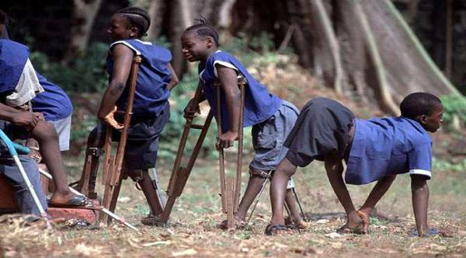
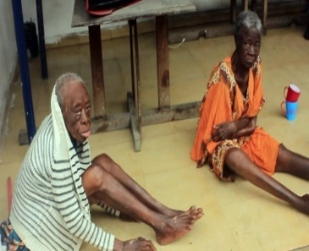
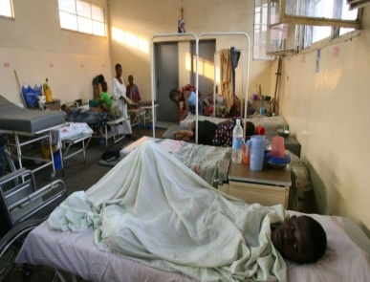
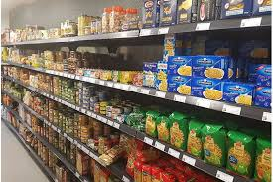
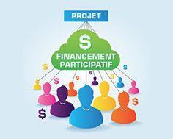



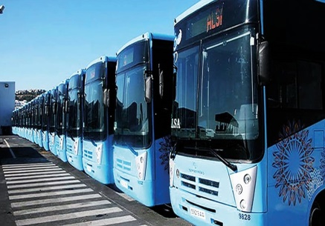
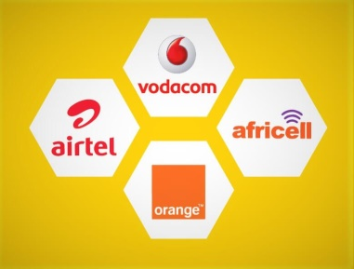

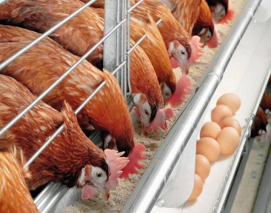

NOS VISIONS, REVES ET ASPIRATIONS

Slide 4
NOS VISIONS, REVES ET ASPIRATIONS
(suite et fin)
Aider/Permettre nos membres :
D’acheter à moins cher;
De vivre une vie socio-économique épanouie;
D’améliorer leur pouvoir d’achat;
De concrétiser leurs rêves.
Bref, contribuer à la création d’une classe moyenne au sein de notre société, aidant au développement intégral, par l’amélioration des conditions de vie de la population.
Tout ceci par le biais du financement participatif de nos différents membres.

Slide 5

SITUATION SOCIO- ECONOMIQUE ACTUELLE
Augmentation du coût de la vie
Faible pouvoir d’achat
Chômage à la hausse
Accès aux services de santé limité
Sous alimentation
Transport urbain
Etc…

Slide 6
CAS DE LA RDC (1/6)
(Réf, Banque mondiale 2024)
La RDC fait partie des cinq pays les plus pauvres du monde.
73,5 % des Congolais environ ont vécu avec moins de 2,15 dollars par jour en 2024. (situation d'extrême pauvreté).
La RDC a l'un des taux de retard de croissance les plus élevés d'Afrique subsaharienne (42 % des enfants de moins de cinq ans) et la malnutrition est la cause sous-jacente de près de la moitié des décès d'enfants de moins de cinq ans.

Slide 7
CAS DE LA RDC (2/6)
Indicateurs économiques clés :
PIB : La RDC a connu une croissance économique modeste en 2024, principalement tirée par le secteur non pétrolier.
Secteur minier : La RDC est un acteur majeur dans la production de cobalt, fournissant 70% de la production mondiale,
Secteur agricole : fait face à de faibles rendements et à une forte dépendance aux importations alimentaires.

Slide 8
CAS DE LA RDC (3/6)
Secteur informel : L'économie informelle joue un rôle significatif, représentant une part importante du PIB et offrant des moyens de subsistance à une grande partie de la population.
Dette publique : La dette publique de la RDC, bien qu'en diminution, représente un pourcentage important de son PIB.

Slide 9
CAS DE LA RDC (4/6)
Inflation : Le pays a connu des tensions inflationnistes et des dépréciations du franc congolais, affectant le pouvoir d'achat de la population.
Emploi : Le chômage, notamment dans le secteur informel, est un défi majeur, avec un taux difficile à évaluer en raison de la prédominance de l'économie informelle.

Slide 10
CAS DE LA RDC (5/6)
Indicateurs sociaux clés :
Pauvreté : Un pourcentage élevé de la population vit dans la pauvreté, avec un accès limité aux services sociaux de base.
Accès à l'éducation et à la santé : reste limité dans de nombreuses régions, avec des disparités importantes entre les zones urbaines et rurales.

Slide 11
CAS DE LA RDC (6/6)
Infrastructure : Le pays souffre d'un manque d'infrastructures de base, notamment en matière de transport, d'énergie et de communication, entravant le développement économique et social.
Inégalités : Des inégalités importantes existent entre les différentes régions du pays, ainsi qu'entre les populations urbaines et rurales, exacerbant les problèmes sociaux.

Slide 12

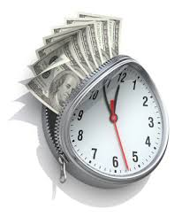
C’EST QUOI LA SOLUTION ?
LA PRISE DE CONSCIENCE
et
L’ENGAGEMENT/DETERMINATION
Notes:
LONGRICH RDC

Slide 13
INTRODUCTION
Dans le souci de palier tant soit peu aux problèmes socio-économiques qui touchent et gangrène la grande partie de la population congolaise, l’ASBL NATURAL RICH GLOBAL/RDC vient de mettre en place un projet rentable et remédiable, qui sûrement aidera nos communautés à sortir de l'état de pauvreté.
Il s’agit du PROJET MITANO.

Slide 14
INTRODUCTION (suite)
Ce Projet vise :
L’amélioration des conditions socio-économico-financières de nos membres;
Le développement de la société dans son ensemble.
Nous valorisons :
La solidarité;
L'entraide;
Ainsi que la culture de l’excellence.

Slide 15
INTRODUCTION (suite)
N.B: Nous sommes là pour créer un environnement où chacun peut contribuer au bien-être collectif et bénéficier du soutien de la communauté de manière efficace et personnalisée.
Notre SLOGAN :
«ENSEMBLE, ERADIQUONS LA PAUVRETE AUTOUR DE NOUS »

Slide 16
INTRODUCTION (suite)
Nous sommes une plateforme de financement participatif dédiée à la création d'un impact positif et durable fondée sur :
La solidarité,
La transparence,
Et l'innovation.
Nous croyons en la force de la communauté et en la puissance de l'engagement collectif.
Chaque contribution de nos membres compte et a le pouvoir de créer un avenir prospère.

Slide 17
INTRODUCTION (suite et fin)
Catégories socio-professionnelles ciblées :
Les étudiants
Les fonctionnaires
Les chômeurs
Les commerçants
Les femmes maraichères
Les motards
Les chauffeurs taxi, taxi-bus
Les entrepreneurs
Etc…

Slide 18
COMMENT INTEGRER
LE PROJET MITANO ?
Etre majeur (âgé de 18 ans révolu);
Payer les frais d’adhésion qui se lèvent à 10,5$ (5$ pour l’inscription et les 5,5$ autres pour la contribution mensuelle);
Présenter sa carte d’identité en cours de validité.
N.B : Chaque Membre N’A DROIT QU’A UN SEUL COMPTE.

Slide 19
COMMENT FONCTIONNE
NOTRE MATRICE ?
Nous fonctionnons selon le schéma de la Matrice forcée 5x6. C’est-à-dire, chaque membre qui adhère au Projet MITANO recrute 5 personnes dans son équipe, les 5 feront de même et ainsi de suite.
Cette stratégie de travail nous aide d’atteindre un grand nombre de personnes dans la communauté.
La limite des Gains pour chaque membre est atteinte quand ce dernier achève (rempli) sa 6ème Génération.

Slide 20
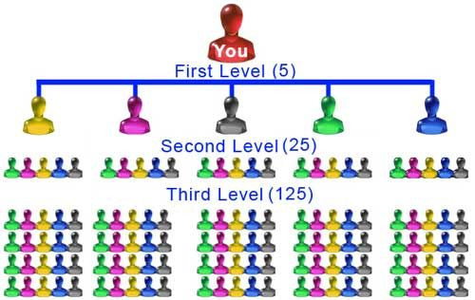
FONCTIONNEMENT DE
NOTRE MATRICE 5x6
N.B: Un membre qui accompli 6 niveaux avec 19.530 membres actifs dans son équipe aura un potentiel de gains estimé à 9.765$ de façon mensuelle.

Slide 21
FONCTIONNEMENT DE
NOTRE MATRICE 5x6 (suite)
NIVEAU | NOMBRE DE PERSONNES PAR NIVEAU | NOMBRE DE PERSONNES CUMULÉES | GAINS PAR NIVEAU (EN USD) | GAINS CUMULÉS (EN USD)
Niveau 1 | 5 | 5 | 2.5$ | 2.5$
Niveau 2 | 25 | 30 | 12.5$ | 15$
Niveau 3 | 125 | 155 | 62.5$ | 77.5$
Niveau 4 | 625 | 780 | 312.5$ | 390$
Niveau 5 | 3.125 | 3.905 | 1.562,5$ | 1.952,5$
Niveau 6 | 15.625 | 19.530 | 7.812,5$ | 9.765$

Slide 22
DIFFERENTS TYPES DE REVENUS
Trois types de revenus :
1. Bonus de parrainage : Chaque fois que tu parraines une personne qui paie ses 10,5$ d’adhésion, le bonus de parrainage sera de 1$.
2. Bonus matriciel : Il est mensuel, dépendant du remplissage de votre matrice 5x6 avec possibilité de gagner jusqu’à 9.765$ le mois. (cfr. tableau ci-haut)

Slide 23



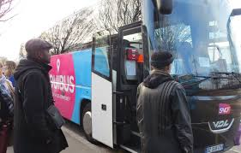
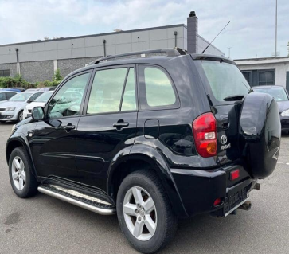
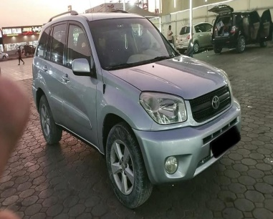
DIFFERENTS TYPES DE REVENUS (suite)
3. Bonus de gratification :
NIVEAU | Bonus de Gratification | Valeur en $ | Illustration
Niveau 3 | Kit alimentaire | 50$
Niveau 4 | Kit alimentaire | 150$ | x 3
Niveau 5 | Voyage national | 1000$
Niveau 6 | Voiture | 6000$

Slide 24
DIFFERENTS TYPES DE REVENUS (suite)
Pour être éligible au Bonus de gratification, vous devez:
Parrainer au moins 5 personnes;
Et rester actif aux contributions mensuelles de 5,5$.
N.B: Les remises sont organisées 2 fois l’an JUIN/DECEMBRE

Slide 25
DIFFERENTS REVENUS (suite et fin)
Pour ce qui concerne les retraits :
Tous Les Bonus en espèces sont Retirables CHAQUE VENDREDI.
Pour chaque opération de retrait, 5% seront déduis en termes de frais.
Seuls les membres actifs, c’est-à-dire en ordre de contribution mensuelle de 5,5$ auront droit à faire les retraits.

Slide 26



NOS DIFFERENTS
MOYENS DE PAIEMENT
Les différents moyens de paiement disponibles :
Par cash (au bureau)
Par MobileMoney
Par Carte Bancaire (Visa/MasterCard)
Par Western Union/MoneyGram
Et autres Monnaies Electroniques
N.B : - Pour chaque opération de retrait, le frais est déduit à 5%;
- Les frais liés au transfert sont à charge du Membre.

Slide 27
NOS DIFFERENTS SERVICES
Encadrement et formation sur l'autonomisation financière et renforcement des capacités de nos membres et non membres;
Achats Crédits/Forfaits (appels, internet…) à moindre coût pour les membres actifs;
Agro-alimentaire : Ventes des produits alimentaires et d’usage quotidien à moindre coût pour nos membres;
Social et Humanitaire : Aide aux nécessiteux (orphelins, veuves, vieillards, handicapés physiques et malades…);

Slide 28
NOS DIFFERENTS
SERVICES (suite et fin)
Formation Professionnelle : A moindre coût (avec réduction de 30 à 50%) pour nos membres et ceux de leurs familles (au 1er degré).
Différents domaines de formation sont : Informatique, Langues, Auto-école, Esthétique, Management, Mécanique Auto, Coupe et couture, Alphabétisation, etc...
Transport Urbain : A moindre coût (avec réduction de 30 à 50%) pour nos membres.
Assurance santé et funéraires : A moindre coût (avec réduction de 30 à 50%) pour nos membres.
Immobilier : Location maison à moindre coût (avec réduction de 30 à 40%) pour nos membres.
N.B: Les réductions énumérées ci hauts sont uniquement réservées aux membres actifs (en ordre de paiement de 5,5$ mensuel).

Slide 29
PREVISIONS BUDGETAIRES
POUR LANCEMENT
DIFFERENTS BESOINS | COUT
Conception site internet et monétisation | 2.000$
Location maison pour siège | 1.600$
Modem Internet (1) + Lap top (4) + Rétroprojecteur (1) + Imprimante (1) | 1.800$
Aménagement/équipements bureau (chaises, tables…) | 1.500$
Designer et publicités | 500$
Lancement officiel du projet | 1.500$
Lancement de 2 services palpables (ex : achat forfait appel/méga à moindre cout) | 10.000$
Imprévus | 1.100$
COUT TOTAL | 20.000$

Slide 30
MEMBRES D’HONNEUR
Le Projet MITANO est à la recherche des personnes tant morales que physiques qui souhaiteront devenir MEMBRES D’HONNEUR (que d’autres entités appellent «ACTIONNAIRES») dudit Projet.
Nous avons besoin de 100 Membres d’honneur qui contribueront pour le lancement du Projet.
Ils seront directement enregistrés dans notre système.

Slide 31
MEMBRES D’HONNEUR (suite)
Le montant minimum pour devenir membre d’honneur est estimé à 200$ (deux cent dollars) non remboursables.
Ce calcul est fait sur base de 20.000$ du coût total de départ, mais peut être revu à la hausse dépendamment des besoins qui pourront se présenter dans le temps.

Slide 32
MEMBRES D’HONNEUR (suite)
MONTANT CONTRIBUTION MEMBRES D’HONNEUR (en %) | EVOLUTION NOMBRE MEMBRES ACTIFS DANS LE TEMPS ET GAINS MENSUELS DES MEMBRES D’HONNEUR
 | 200 Membres Actifs | 2.000 Membres Actifs | 20.000 Membres Actifs | 200.000 Membres Actifs | 500.000 Membres Actifs | 1.000.000 Membres Actifs | 5.000.000 Membres Actifs
20.000$ (100%) | 100$ | 1.000$ | 10.000$ | 100.000$ | 250.000$ | 500.000$ | 2.500.000$
17.000$ (85%) | 85$ | 850$ | 8.500$ | 85.000$ | 212.500$ | 425.000$ | 2.125.000$
15.000$ (75%) | 75$ | 750$ | 7.500$ | 75.000$ | 187.500$ | 375.000$ | 1.875.000$
10.000$ (50%) | 50$ | 500$ | 5.000$ | 50.000$ | 125.000$ | 250.000$ | 1.250.000$
6.000$ (30%) | 30$ | 300$ | 3.000$ | 30.000$ | 75.000$ | 150.000$ | 750.000$
5.000$ (25%) | 25$ | 250$ | 2.500$ | 2.5000$ | 62.500$ | 125.000$ | 625.000$
4.000$ (20%) | 20$ | 200$ | 2.000$ | 20.000$ | 50.000$ | 100.000$ | 500.000$
2.000$ (10%) | 10$ | 100$ | 1.000$ | 10.000$ | 25.000$ | 50.000$ | 250.000$
1.800$ (9%) | 9$ | 90$ | 900$ | 9.000$ | 22.500$ | 45.000$ | 225.000$
1.600$ (8%) | 8$ | 80$ | 800$ | 8.000$ | 20.000$ | 40.000$ | 200.000$
1.200$ (6%) | 6$ | 60$ | 600$ | 6.000$ | 15.000$ | 30.000$ | 150.000$
1.000$ (5%) | 5$ | 50$ | 500$ | 5.000$ | 12.500$ | 25.000$ | 125.000$
800$ (4%) | 4$ | 40$ | 400$ | 4.000$ | 10.000$ | 20.000$ | 100.000$
600$ (3%) | 3$ | 30$ | 300$ | 3.000$ | 7.500$ | 15.000$ | 75.000$
400$ (2%) | 2$ | 20$ | 200$ | 2.000$ | 5.000$ | 10.000$ | 50.000$
200$ (1%) | 1$ | 10$ | 100$ | 1.000$ | 2.500$ | 5.000$ | 25.000$

Slide 33
MEMBRES D’HONNEUR (suite)
Exemple :
Le tableau ci-dessus illustre de manière détaillée ce que gagneront les Membres d’honneur chaque mois en termes de Revenus passifs.
Si nous atteignons un effectif de 20.000 membres actifs qui contribuent avec 5.5$ le mois, le compte Membres d’honneur bénéficiera d'un montant de 10.000$ le mois (soit 0.5$ x 20.000 = 10.000$).
Le montant sera reparti aux Membres d’honneur selon les parts souscrits.

Slide 34
MEMBRES D’HONNEUR (suite et fin)
Avec un effectif de 20.000 membres actifs qui contribuent avec 5.5$ le mois :
Si tu as participé avec 2.000$ comme Membre d’honneur (càd 10%), tu auras 1.000$ le mois.
Si tu as participé avec 1.000$ comme Membre d’honneur (càd 5%), tu auras 500$ le mois.
Si tu as participé avec 600$ comme Membre d’honneur (càd 2.5%), tu auras 300$ le mois.
Si tu as participé avec 200$ comme Membre d’honneur (càd 1%), tu auras 100$ le mois.

Slide 35
NOS PROJECTIONS
1) Ouvrir 1 bureau de représentation national à Kinshasa d’ici Décembre 2025,
2) Installer ;
nos bureaux dans nos 26 provinces (chefs lieux) d’ici Décembre 2027,
nos antennes dans les 145 territoires/communes au plus tard Décembre 2028.
3) Engager au moins 14.500 communicateurs/marketeurs à travers le pays d’ici Décembre 2028,
4) Atteindre au moins 2.000.000 de membres dans 2 ans à travers le pays, qui nous permettra à générer au moins 500.000$ chaque mois pour étendre nos différents services qui participeront de façon significative au développement de notre pays.
5) Dans 5 ans atteindre au minimum 5.000.000 de membres en RDC, avec au moins 1.250.000$ que l’organisation mobilisera de façon mensuelle.

Slide 36
NOS PROJECTIONS (suite et fin)
6) Créer dans chaque territoire au moins (d’ici 5 ans) ;
1 centre de formation professionnelle;
1 établissement d’enseignement primaire et secondaire;
1 centre hospitalier;
3 centres de santé;
1 unité agro-pastorale d’au moins 200 hectares;
10 unités (shops et divers) de vente;
1 service de transport avec au moins 6 bus, 20 voitures taxi et 50 motos selon les besoins.
N.B : Plus de 100.000 emplois pour les jeunes dans différents domaines seront créés d’ici 5 ans.

Slide 37
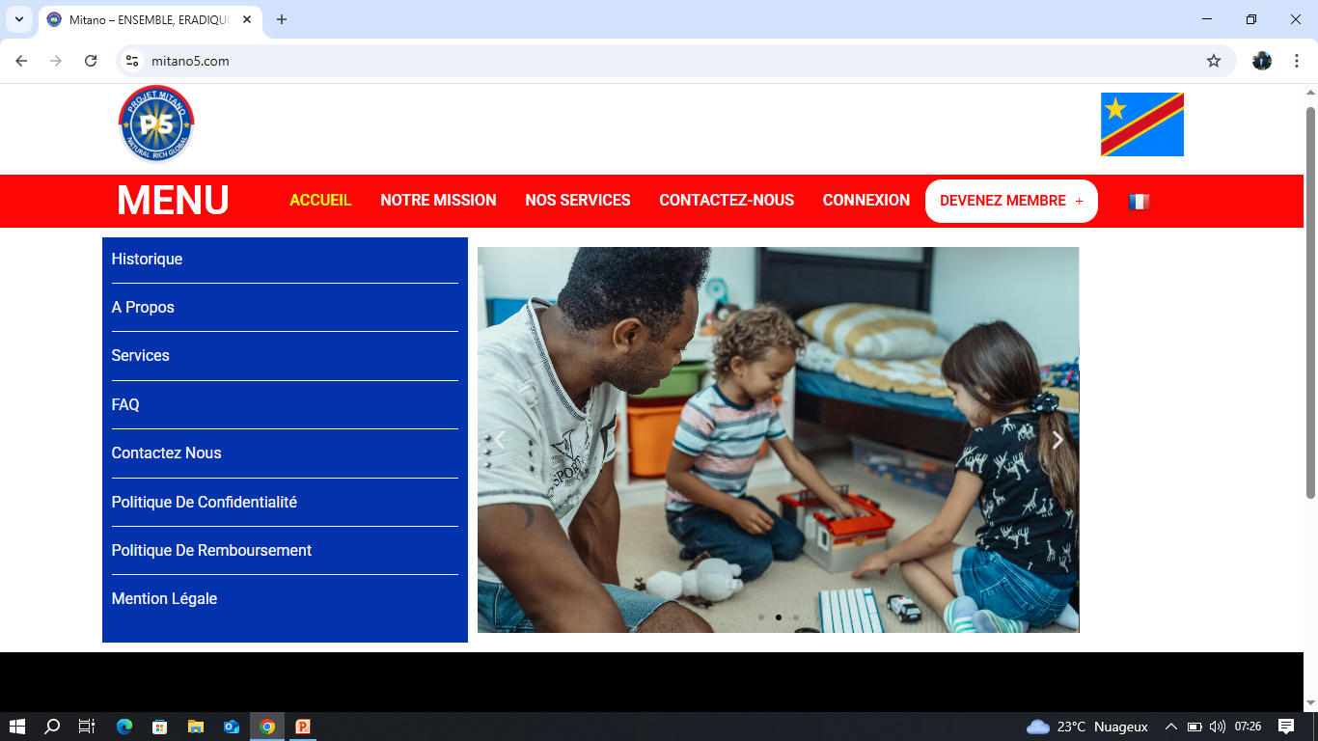
PRESENTATION DU BACK OFFICE
(Notre Site Web https://www.mitano5.com/)

Slide 38
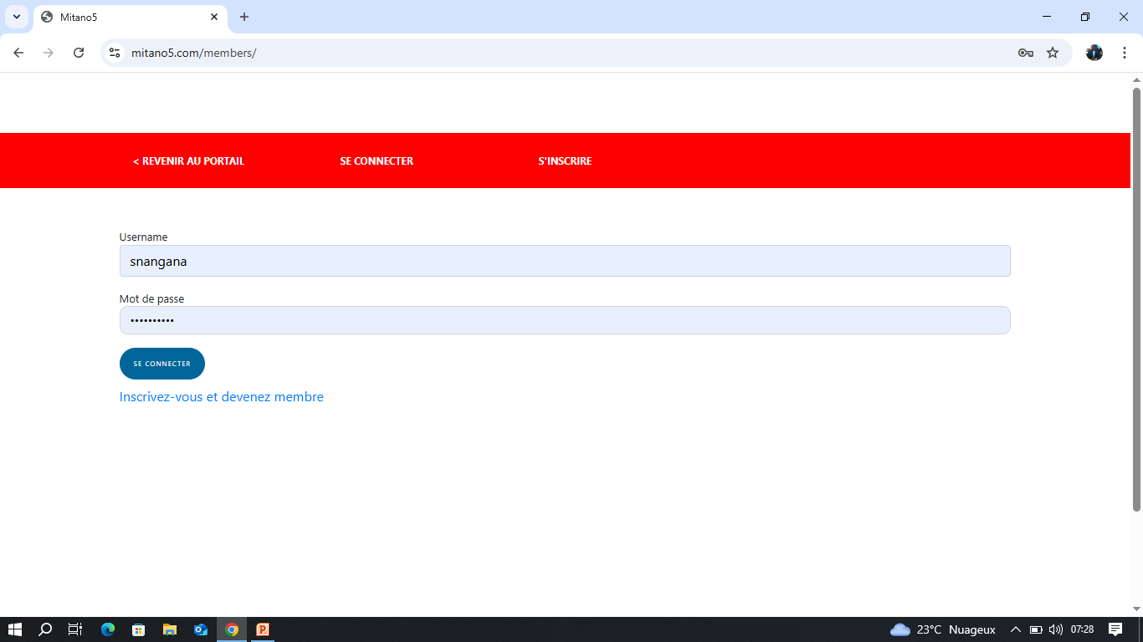

Slide 39
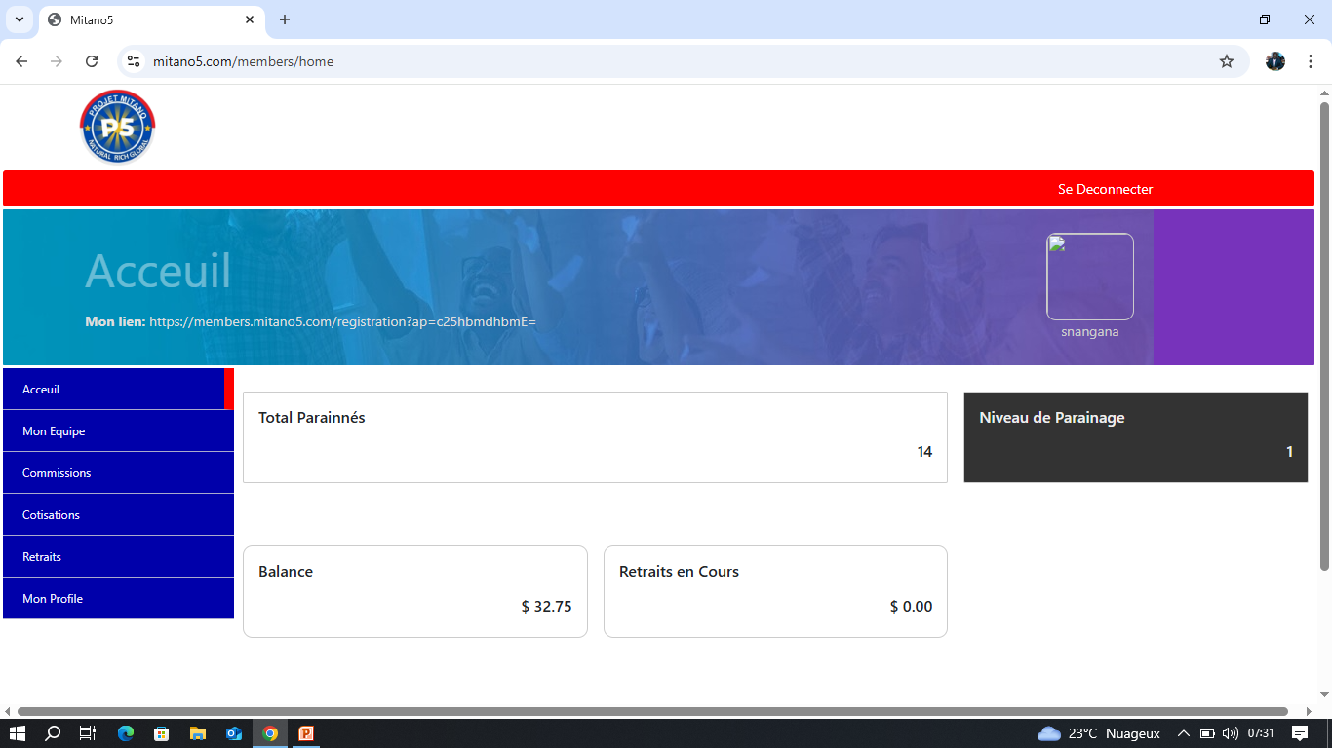

Slide 40
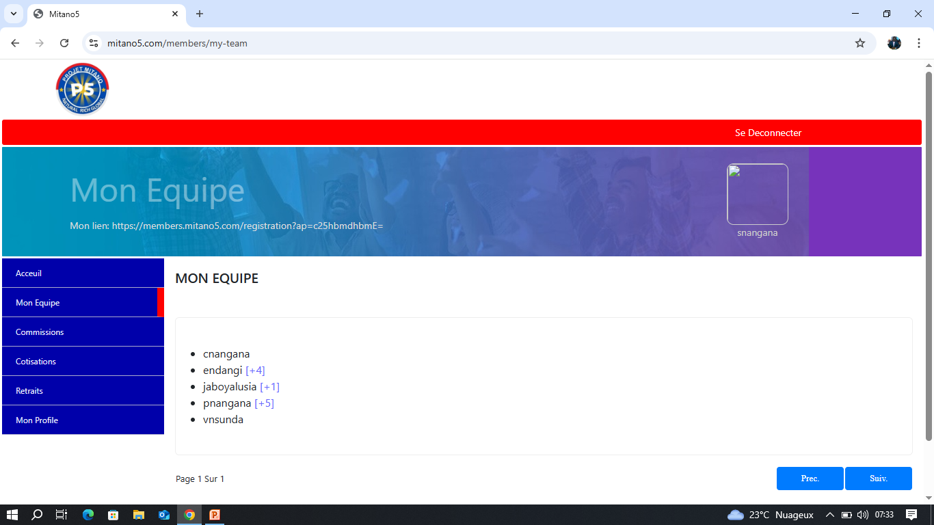

Slide 41
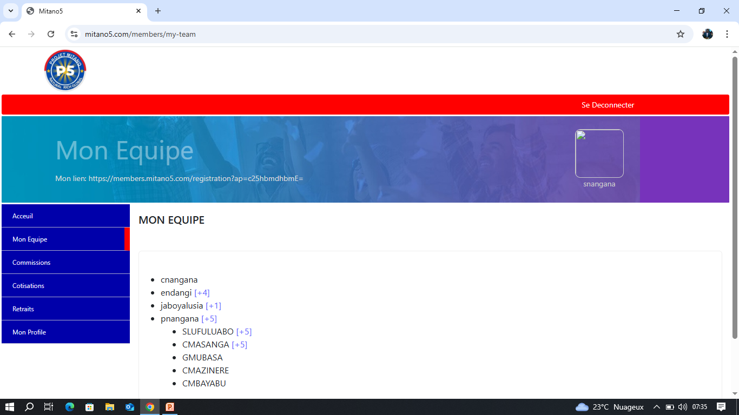

Slide 42
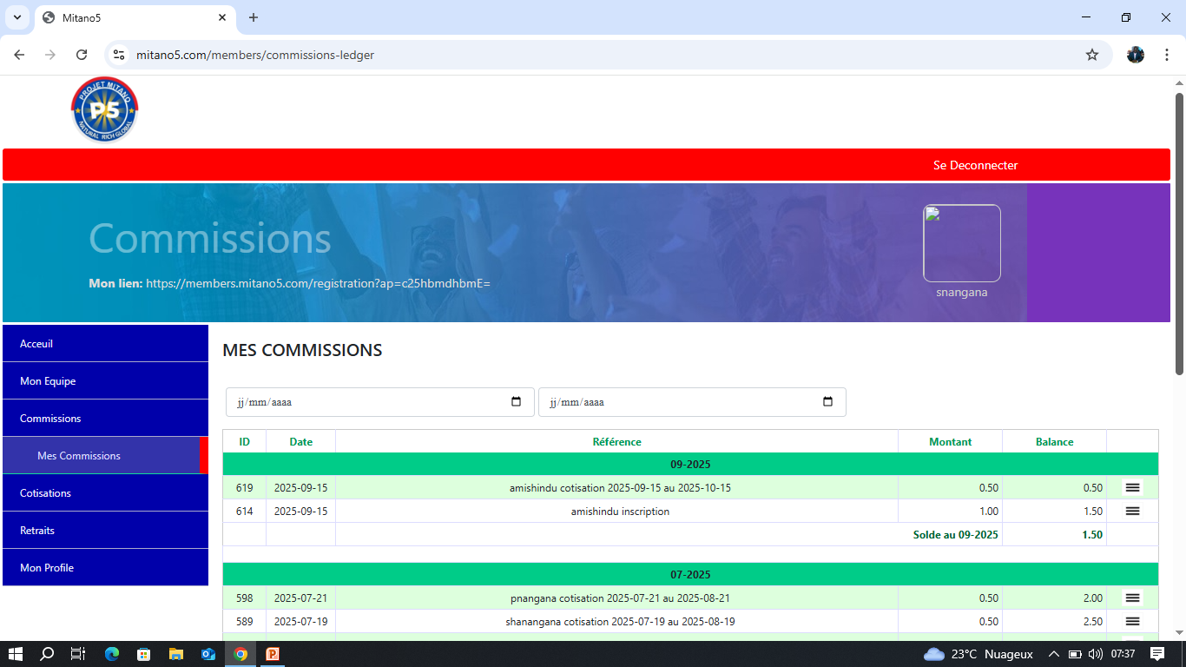

Slide 43
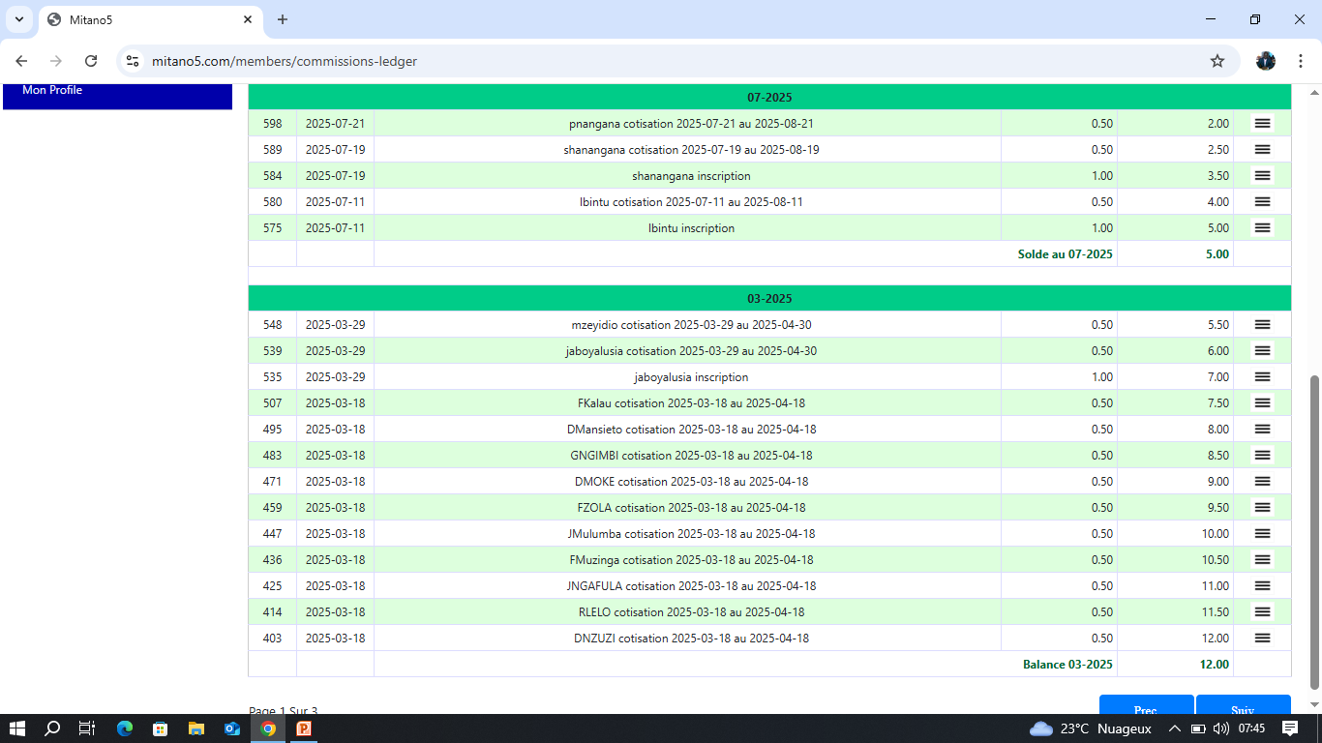

Slide 44
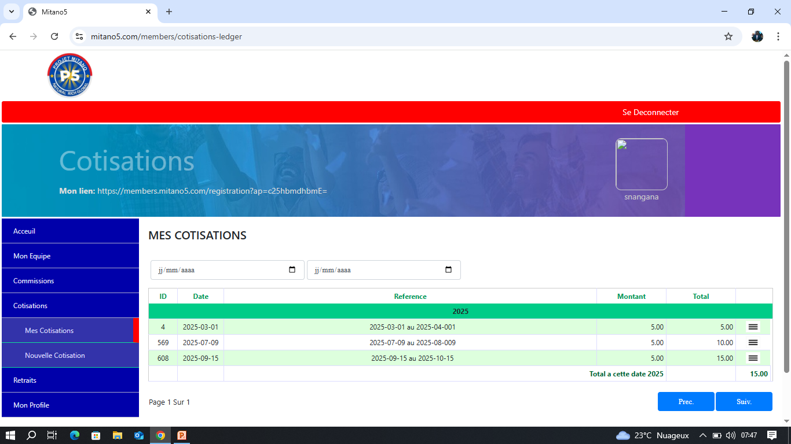

Slide 45
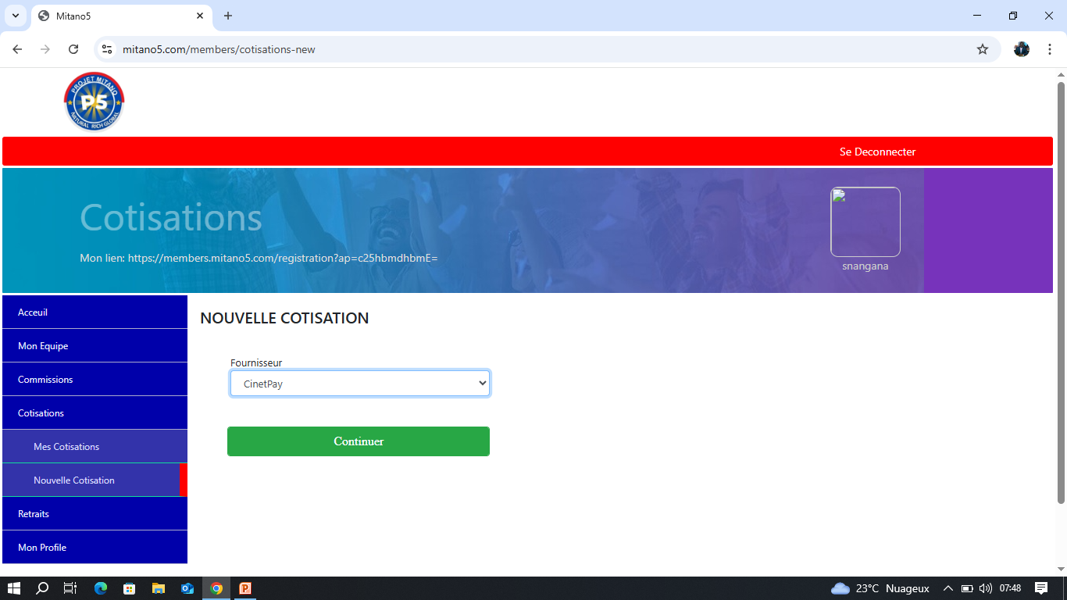

Slide 46
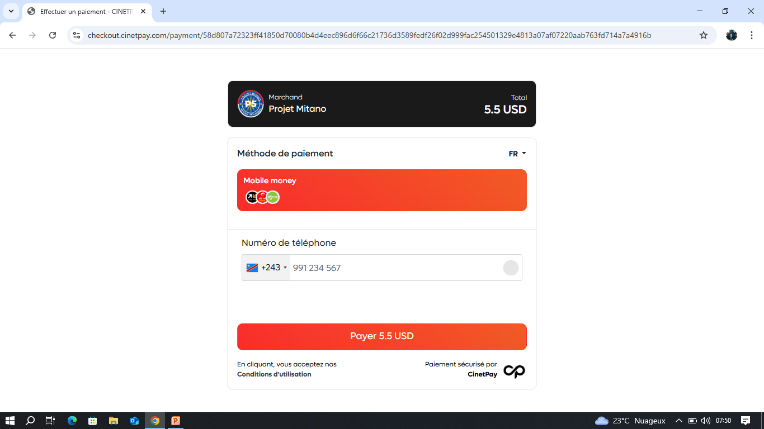

Slide 47
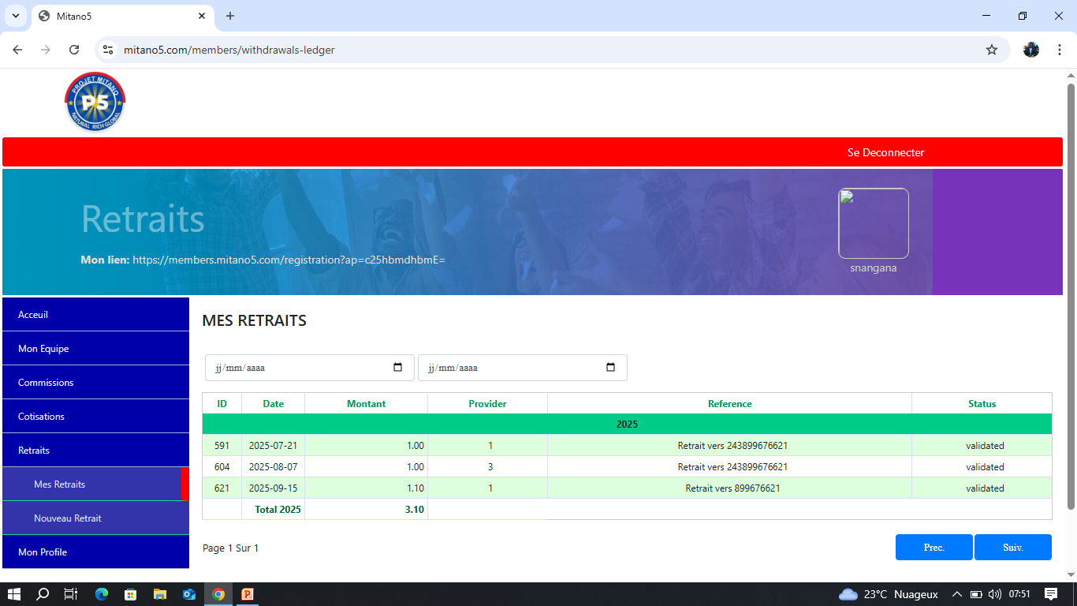

Slide 48
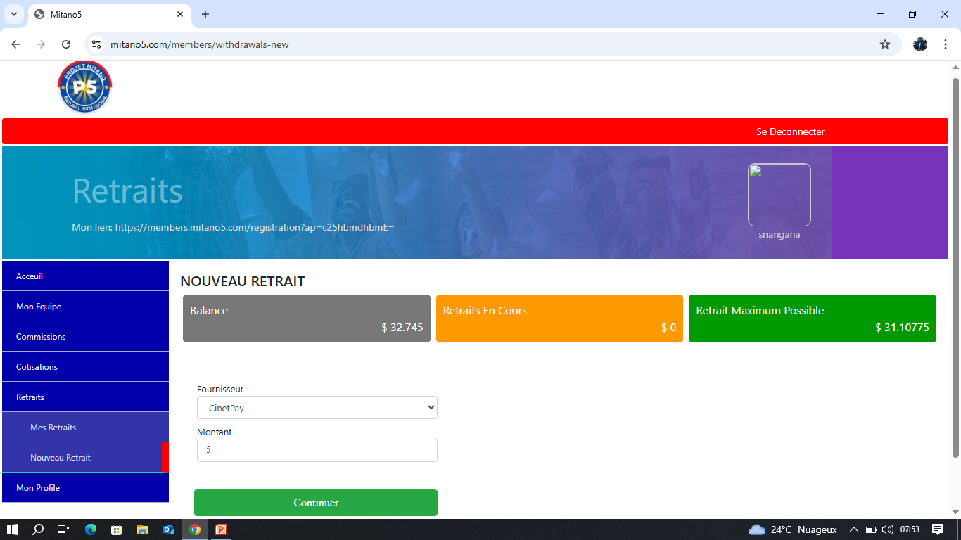

Slide 49
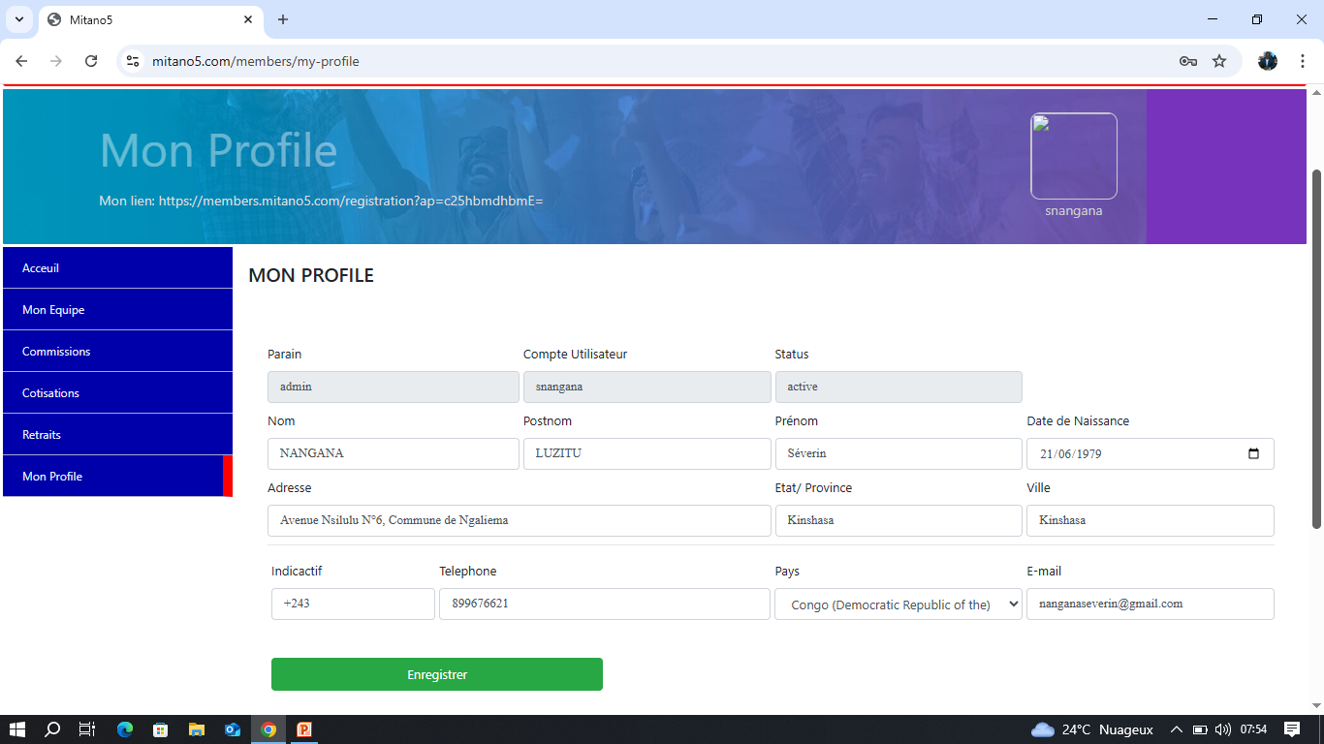

Slide 50
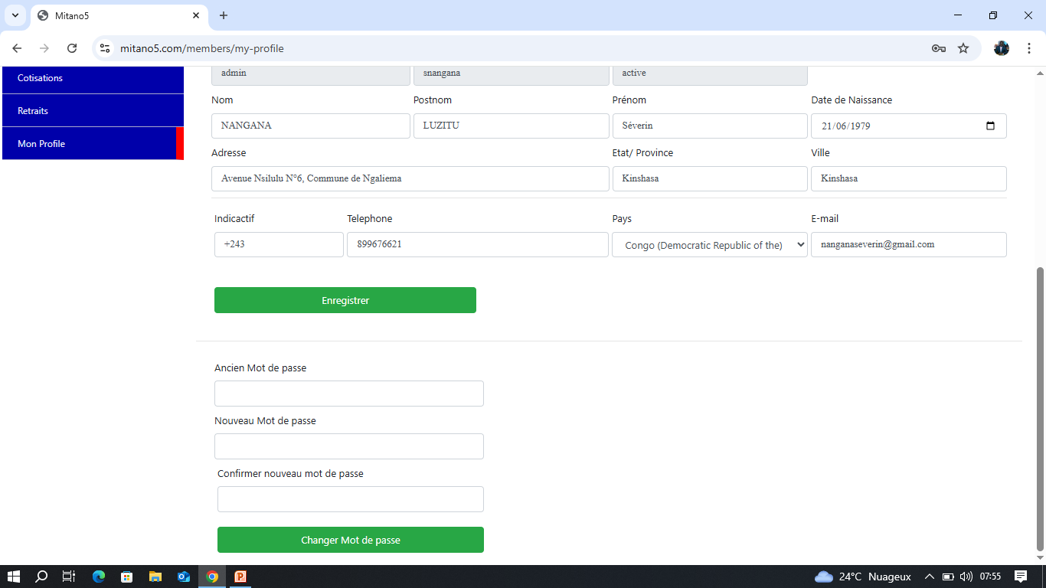

Slide 51

Débordements

Slide 52
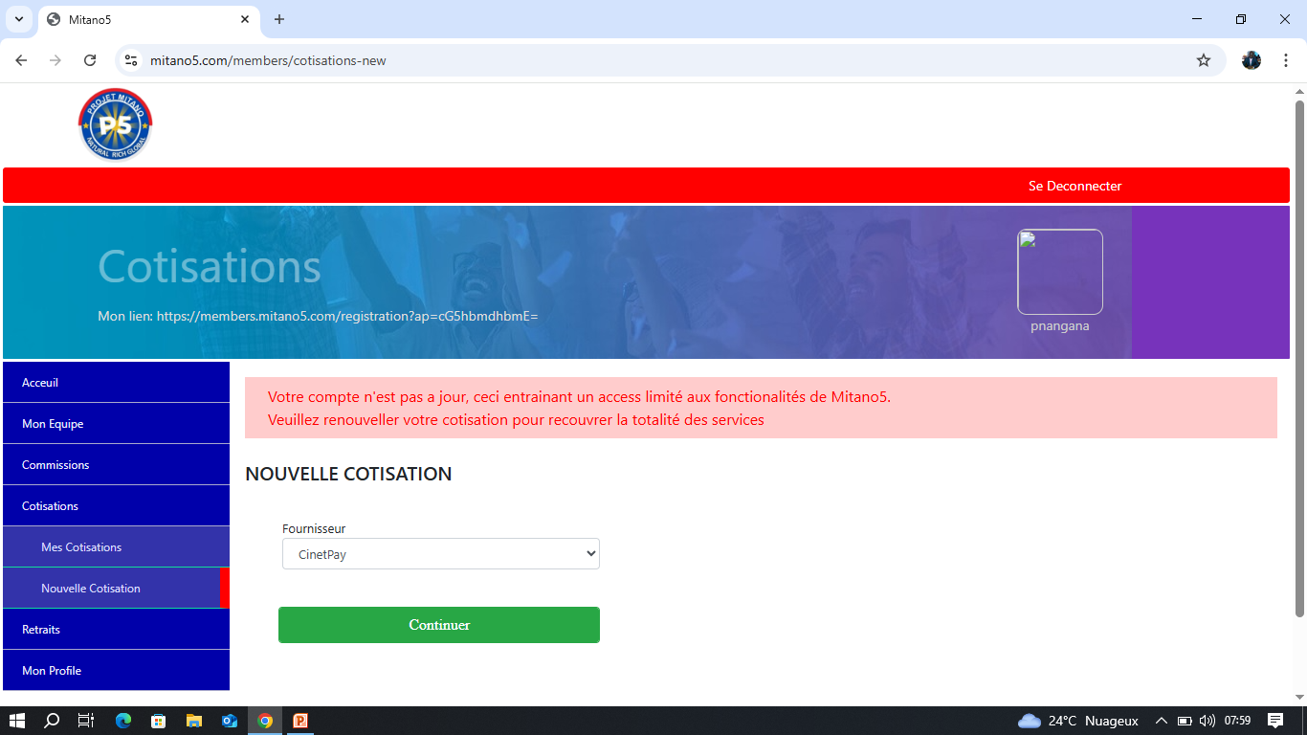
Membre inactif

Slide 53

POSITIONNEZ VOUS DEJA
PARTAGEZ CETTE MEILLEURE
OPPORTUNITE
ENSEMBLE, ERADIQUONS LA PAUVRETE
AUTOUR DE NOUS
53

